Slide 1

중간2차 발표 작성 방법
(2021년 1학기)

Slide 2
중간 발표(2차) ; 제작 결과 발표, 동영상 동작 시연
(3) 중간발표(2차) 자료 (Powerpoint File)
LMS에 발표자료 파일 및 발표자료 녹화 파일 올리기
(중간 발표(2차) 당일까지 : 4월 30일(금))
금3중간2차.pptx
금3중간2차(발표오디오).pptx

Slide 3
중간 2차
시연 (모든 기능이 구현 되어 무난히 작동 되는가 ?)
최종
- 안정적인 동작 (반복적인 실행에도 안정적으로 작동 되는가 ?)
- 고도화 (기존의 선행 문헌과 비교하여 충분히 고도화 되었는가 ?)
- 성능 시험 (기존의 선행 문헌과 비교하여 장점이 실험으로 충분히 검증 되었는가 ?)
- 사용자 편의성 (처음 사용하는 사람도 쉽게 사용할 수 있는가 ?)
- 작품의 외적 완성도 (작품의 외적 완성도가 높은가 ?)

Slide 4

선배들의 사례를 활용한
중간 2차 작성에 대한 안내

Slide 5
Touch Panel과 Bluetooth를 이용한 전광판 제어 시스템
중간2차 발표
2020. 4. 30
1조
학번 성명
학번 성명
학번 성명
학번 성명

Slide 6
1. 과제 내용
전체 회로도 제시 및 과제 내용 간략 설명

Slide 7
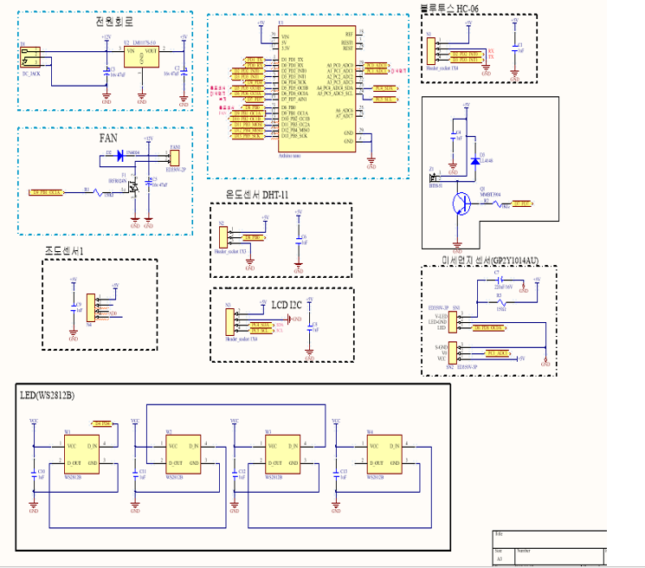

Slide 8
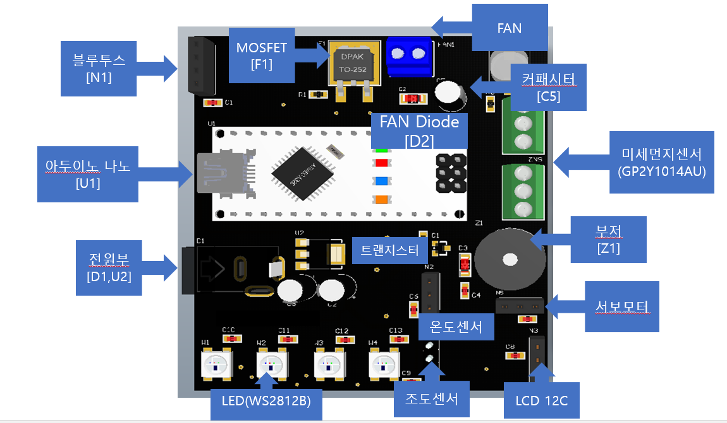

Slide 9
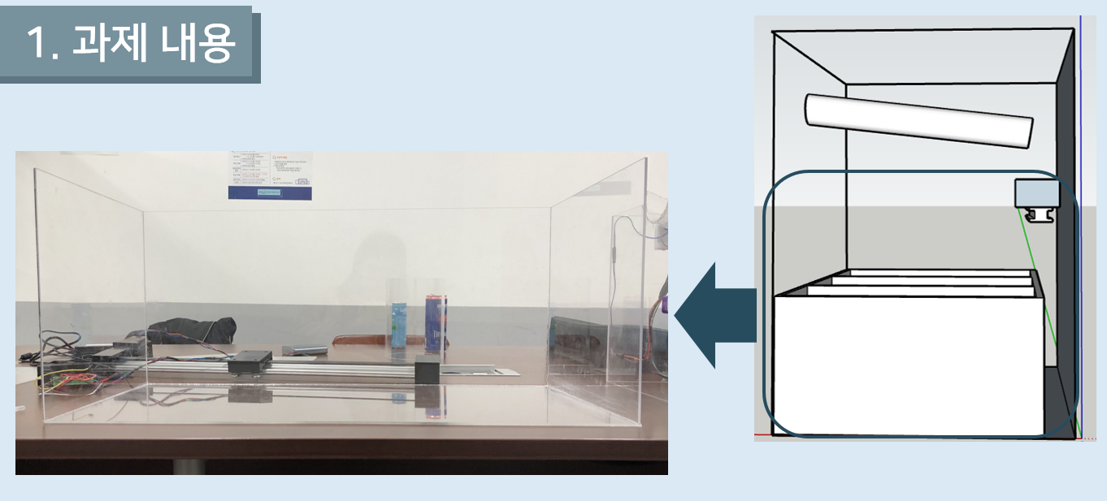

Slide 10
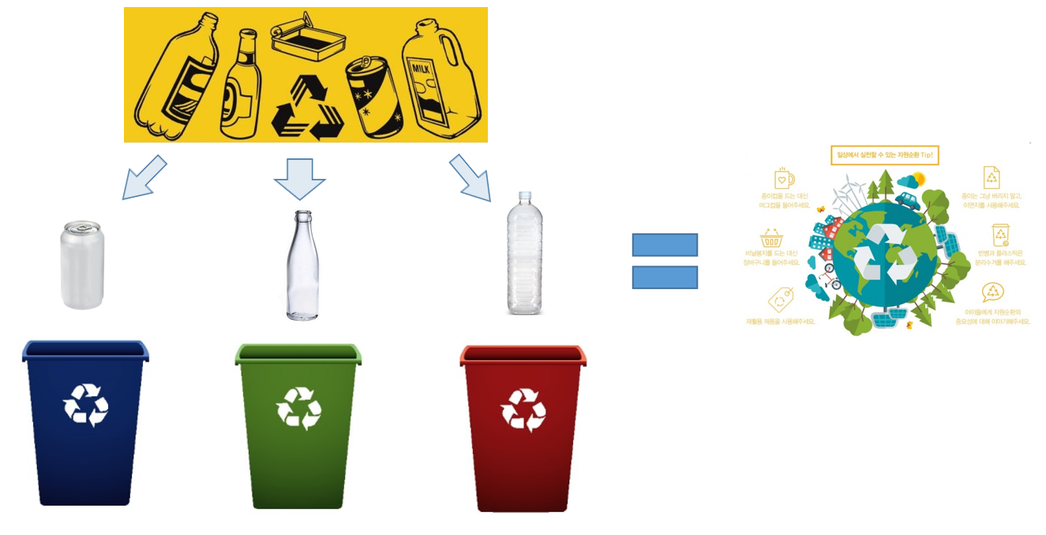

Slide 11
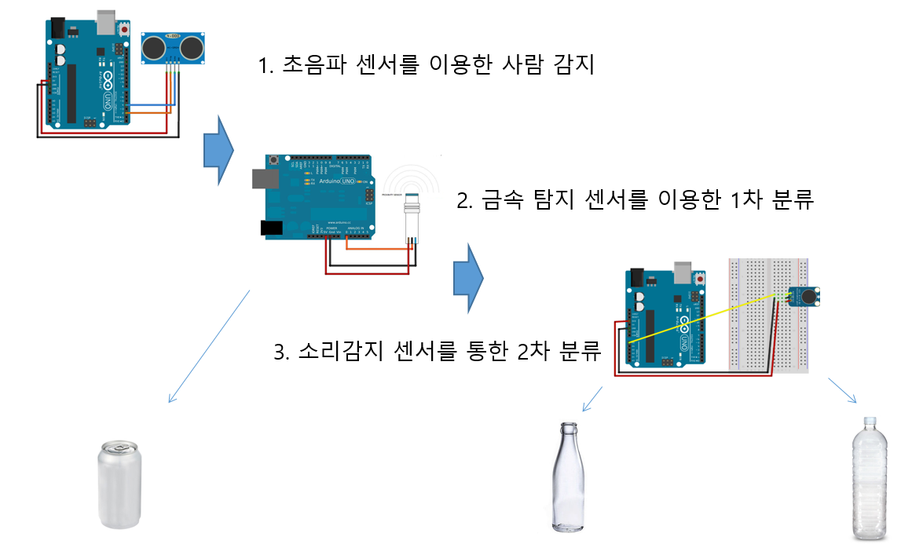

Slide 12
2. 진행 상황
시스템 전체 및 지난 번 발표 이후의 진행 상황
조원별 업무

Slide 13
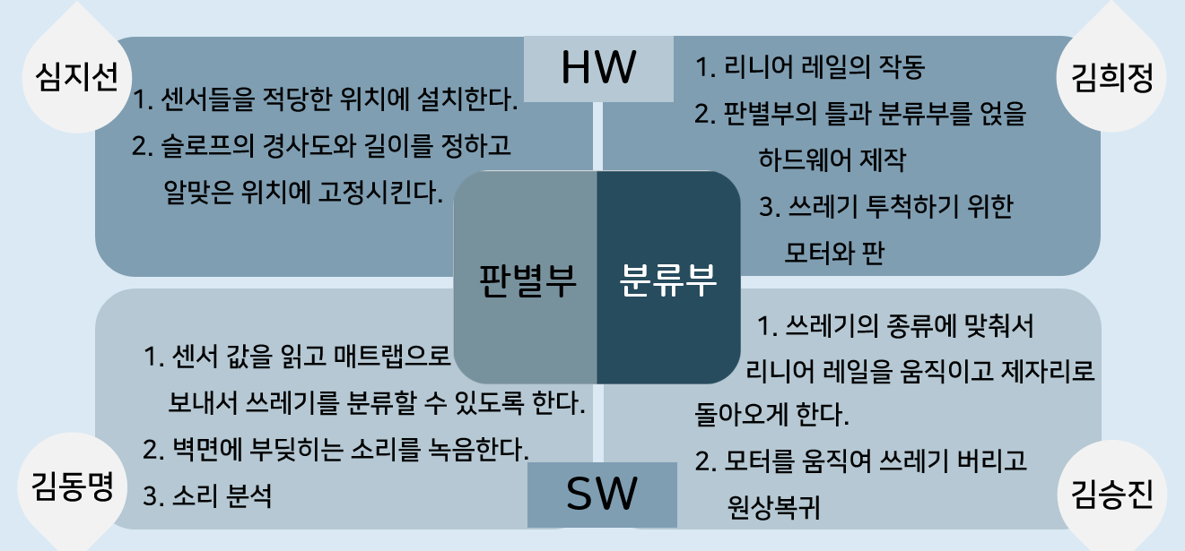

Slide 14
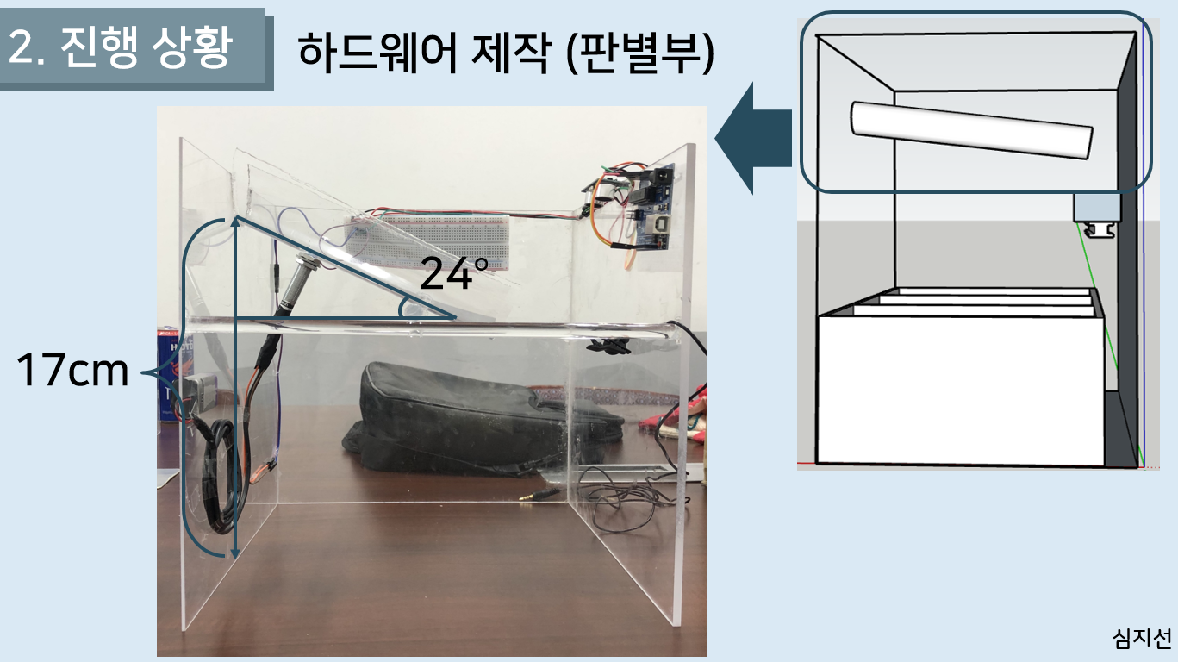

Slide 15
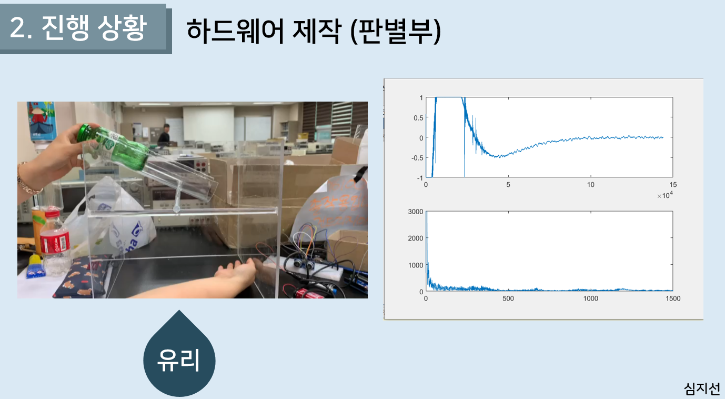

Slide 16
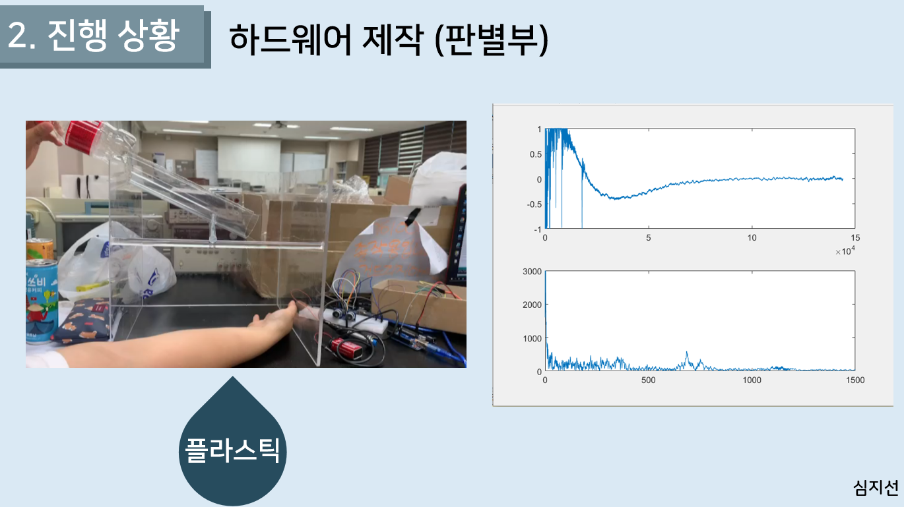

Slide 17
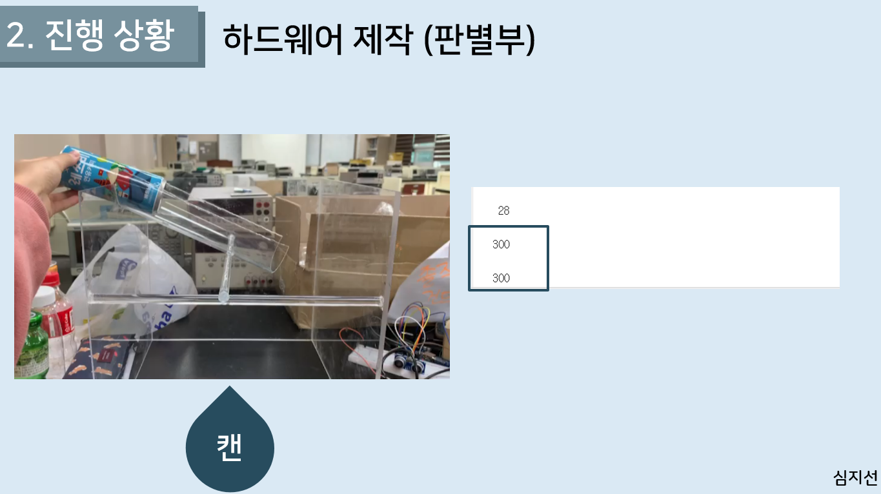

Slide 18
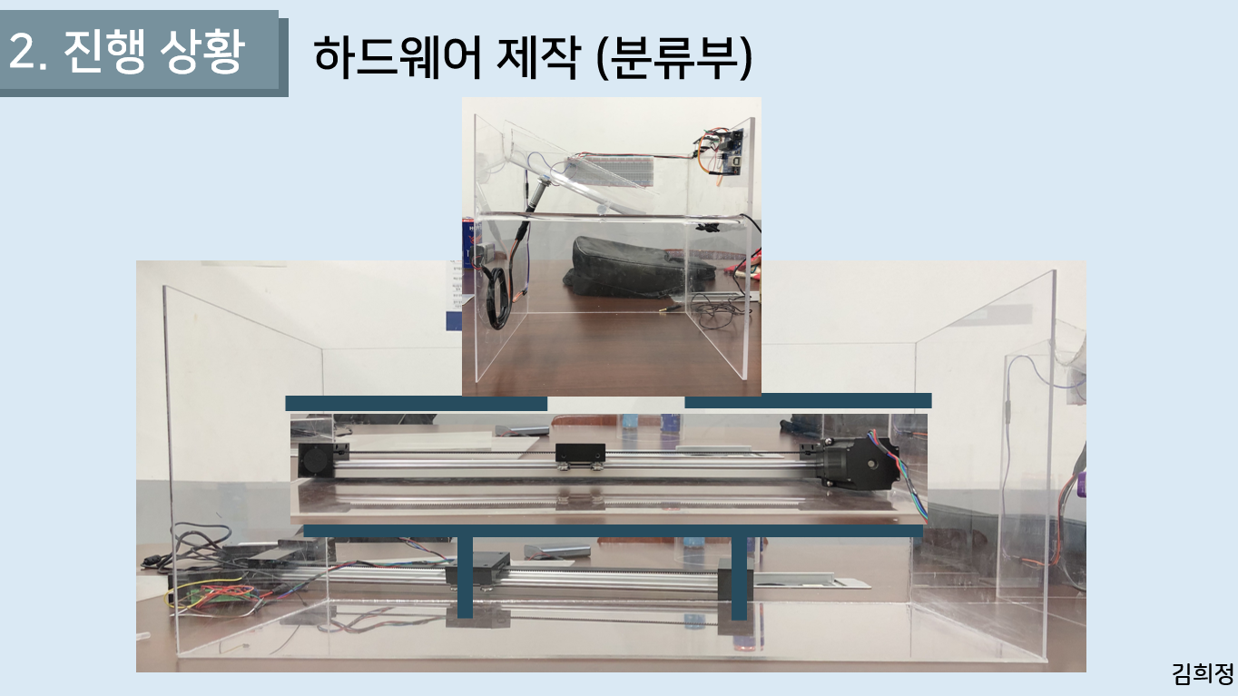

Slide 19
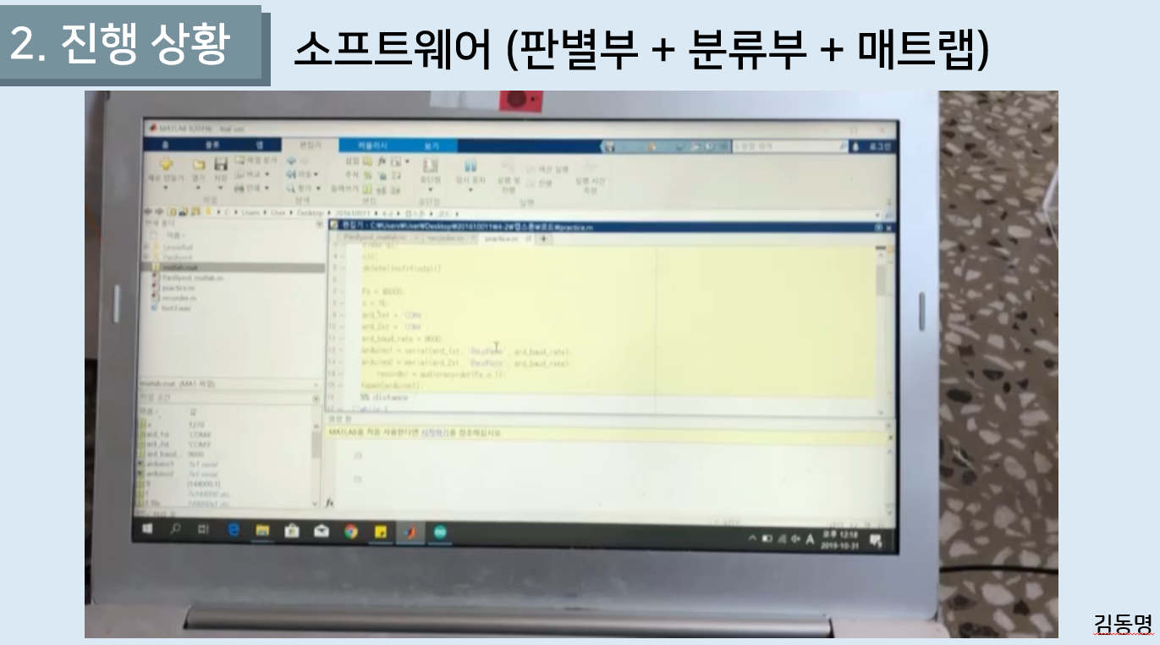

Slide 20
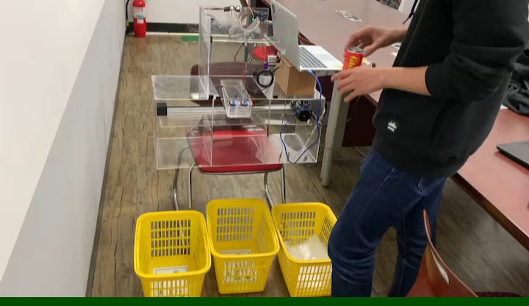

Slide 21
3. 일정 계획
추후 일정 계획을 주 단위로 제시

Slide 22
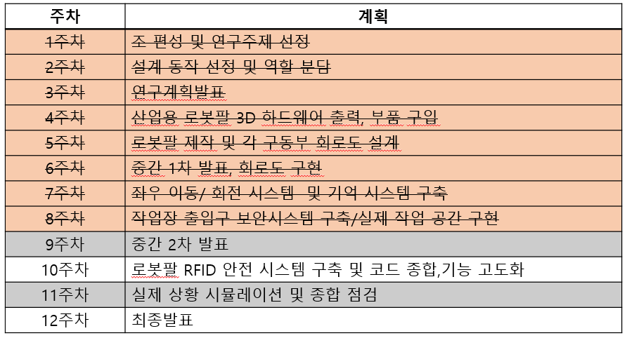

Slide 23
4. 예산안
수정된 예산안 제시, 진행된 예산 상황

Slide 24
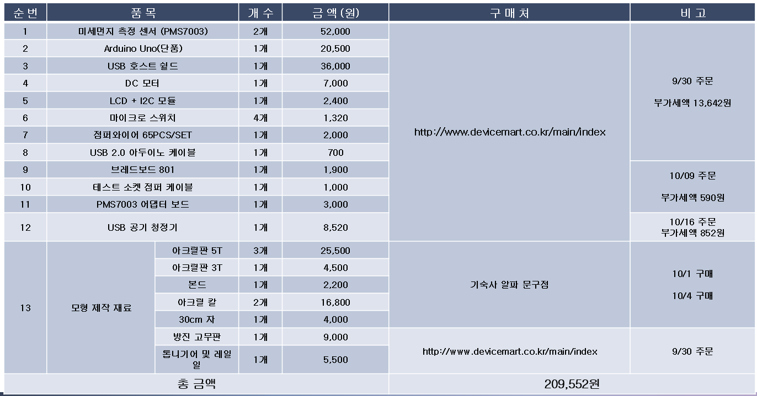

Slide 25
5. 참고문헌
[1] (이 곳에 나열한 참고자료는 반드시 본문에 인용된 것이어야 함)
[2]
[3]

Slide 26
6. 실물 제시
사진 또는 동영상 제시 (부품, 실험, 제작 등)
구입 부품, 실험중 또는 제작중인 실물을 지참하여 제시할 것.
(1). 작품이 진행되는 과정을 사진들로 자세히 제시
(2). 작품을 제작하는 팀원들 사진들 제시

Slide 27
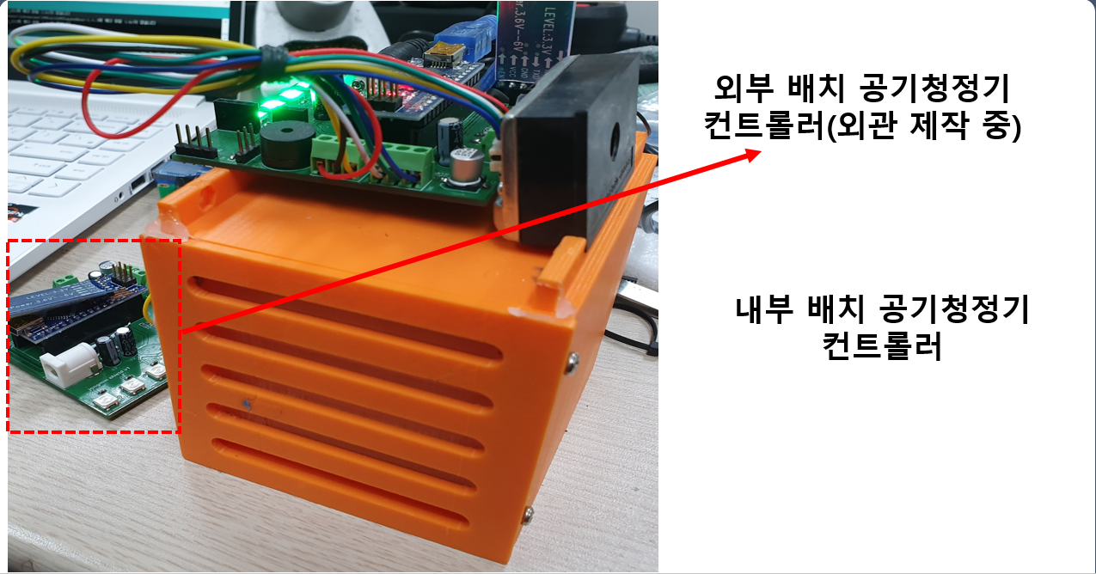
(1). 작품이 진행되는 과정을 사진들로 자세히 제시

Slide 28
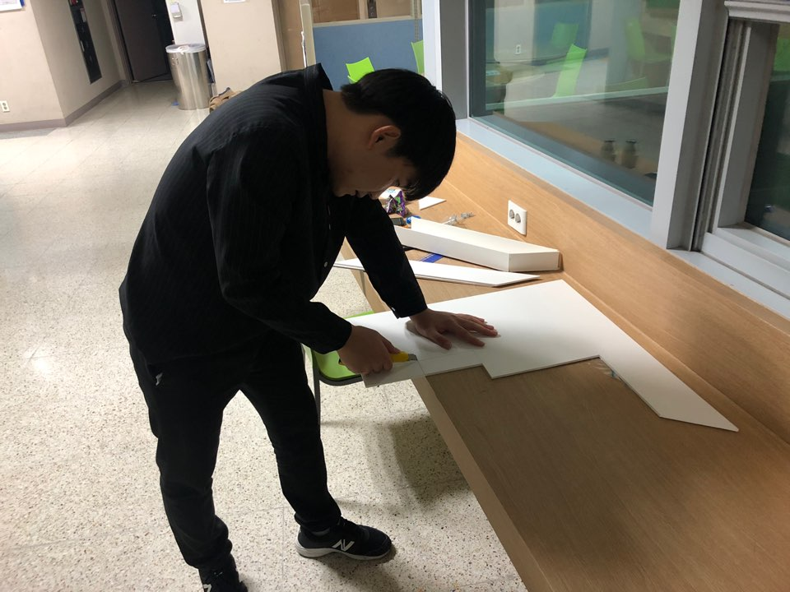
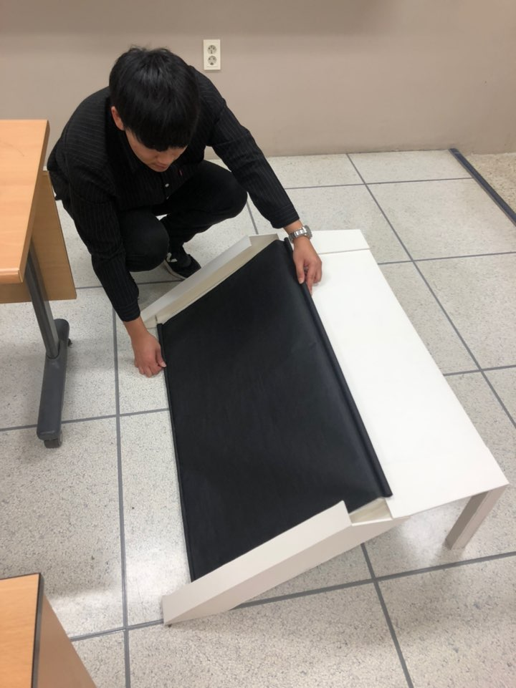

Slide 29
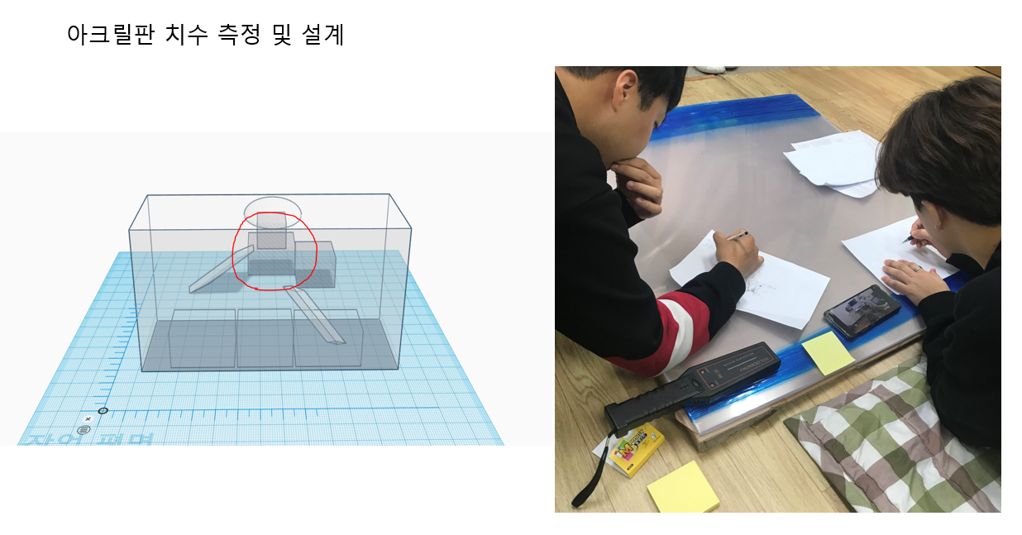

Slide 30
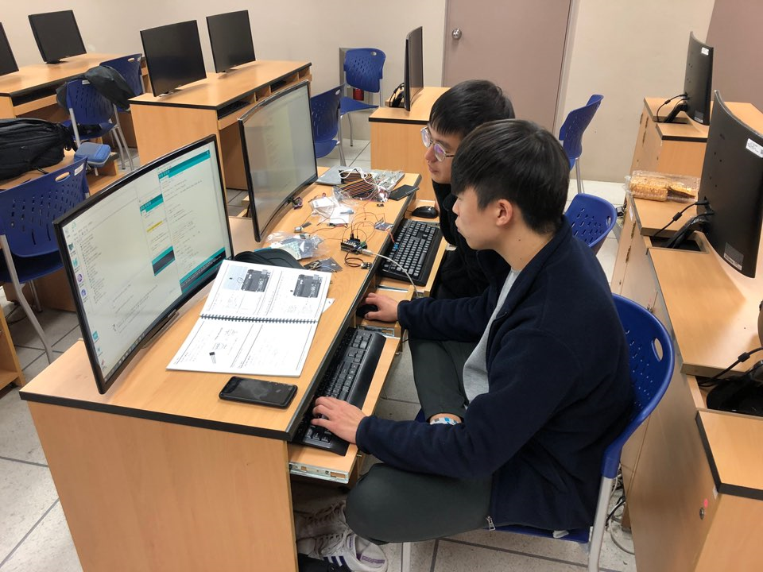
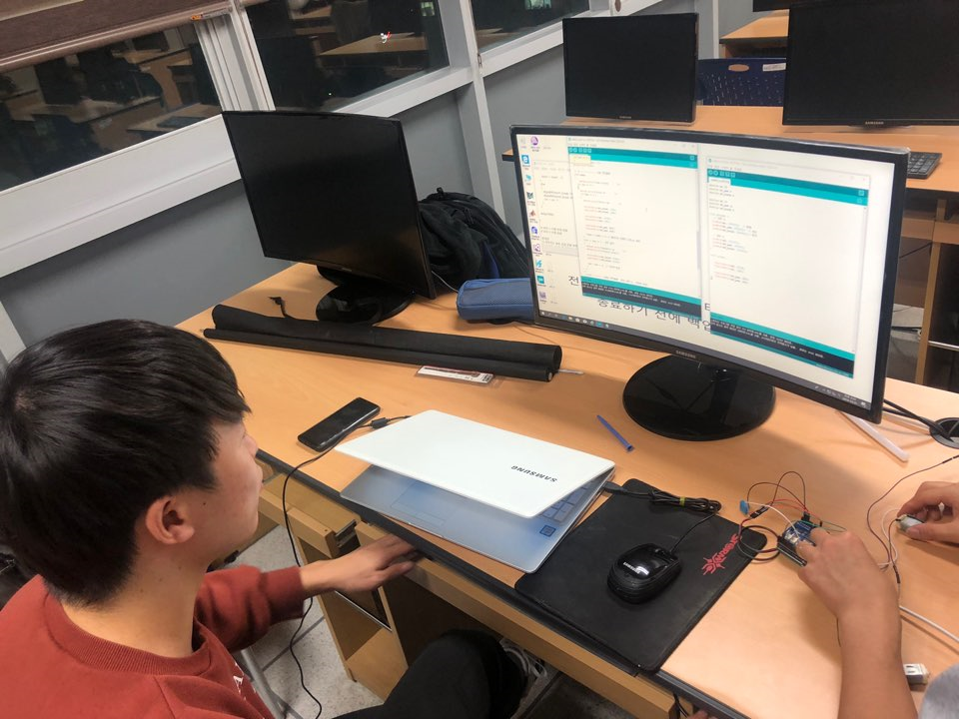

Slide 31
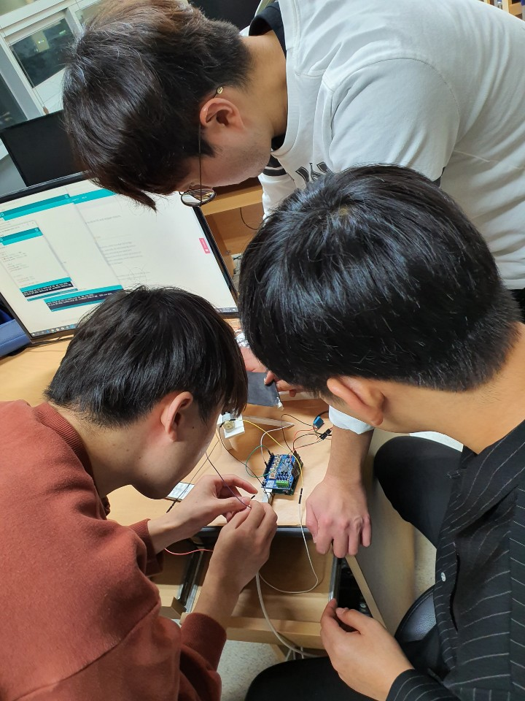
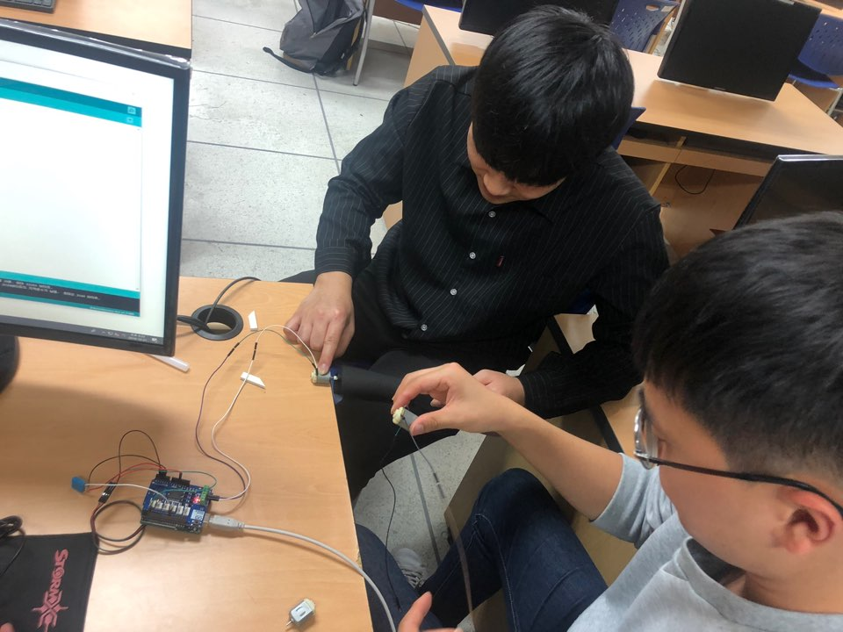
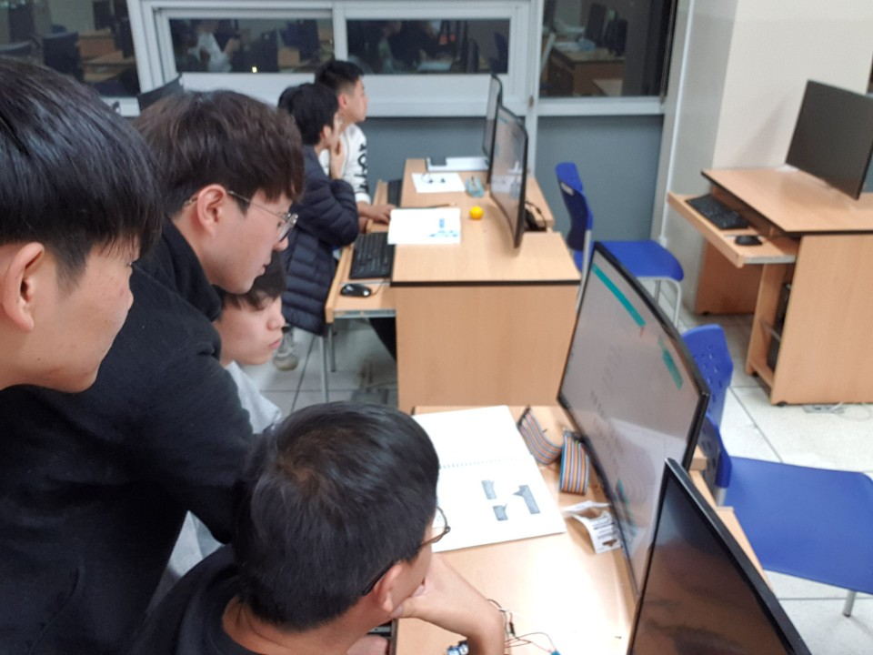
(2). 작품을 제작하는 팀원들 사진들 제시

Slide 32
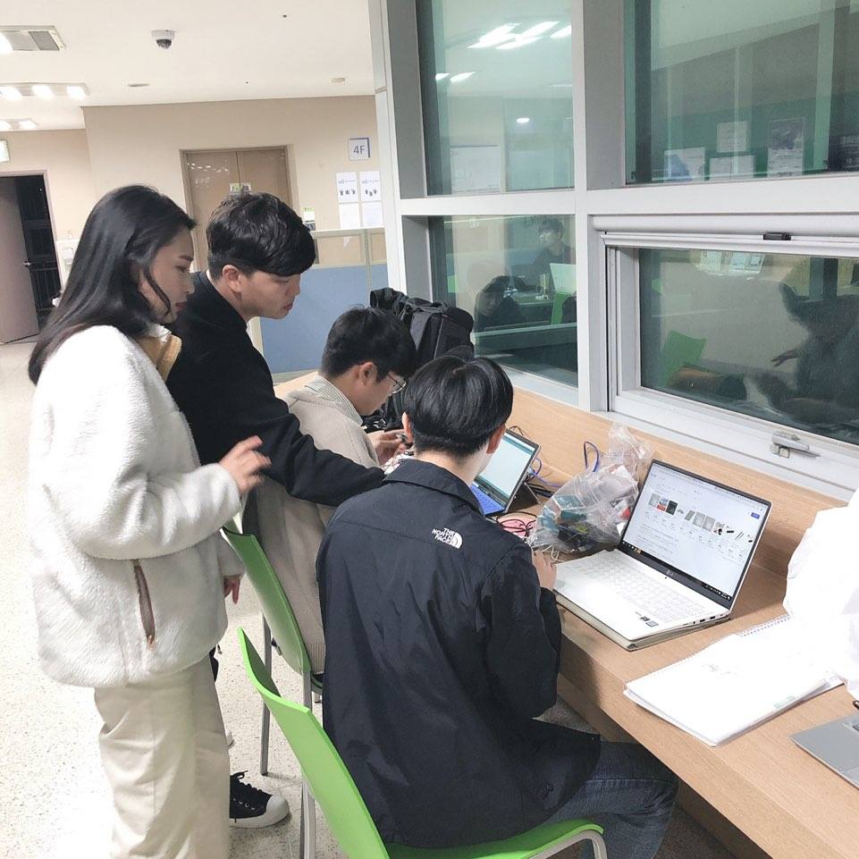

Slide 33
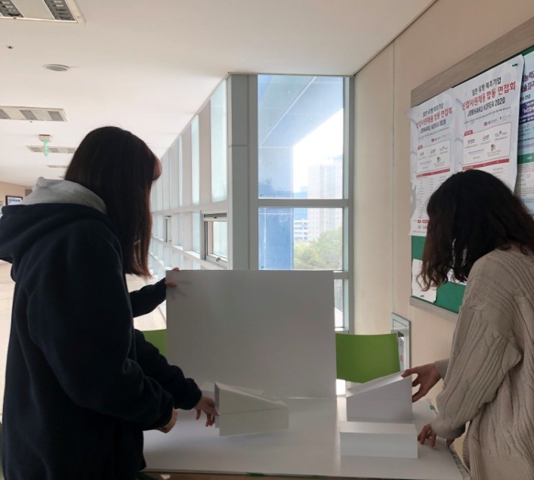
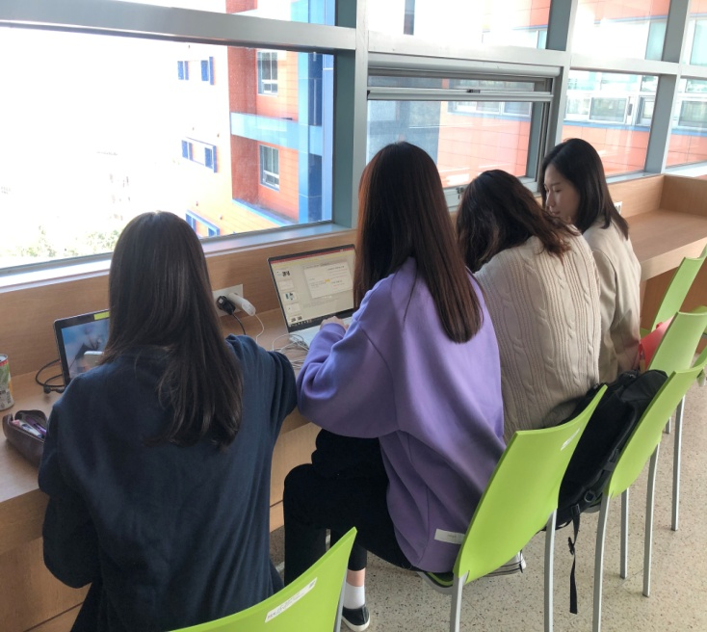
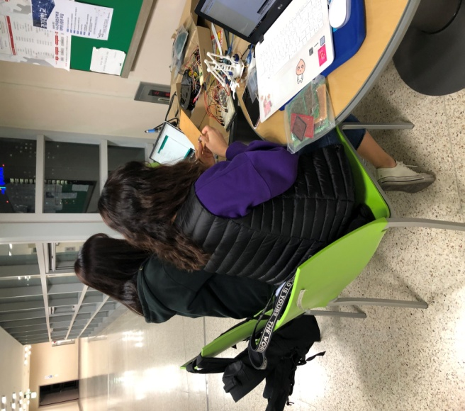
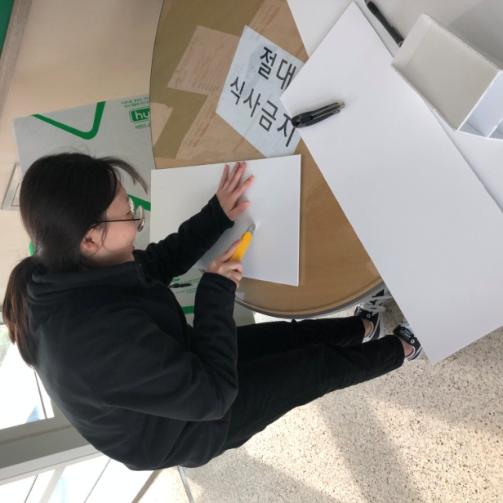
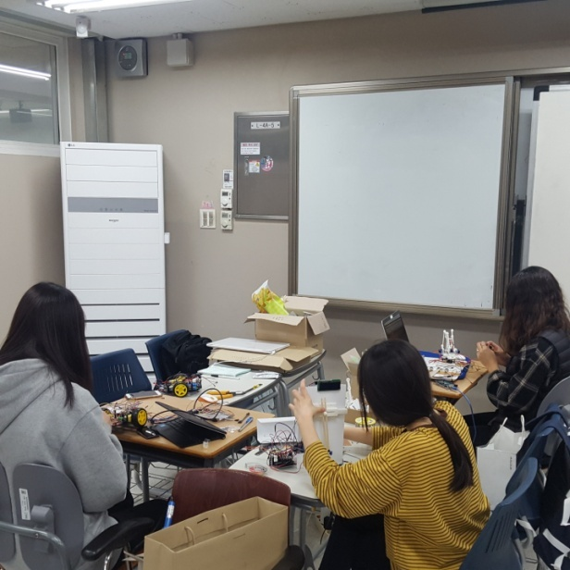

Slide 34
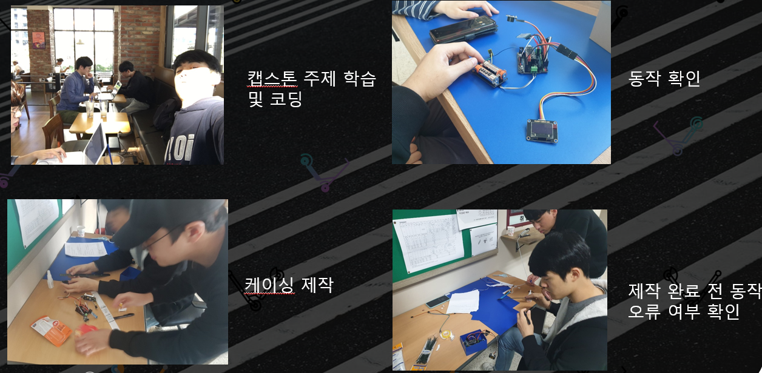

Slide 35
Thank you

